Slide 1
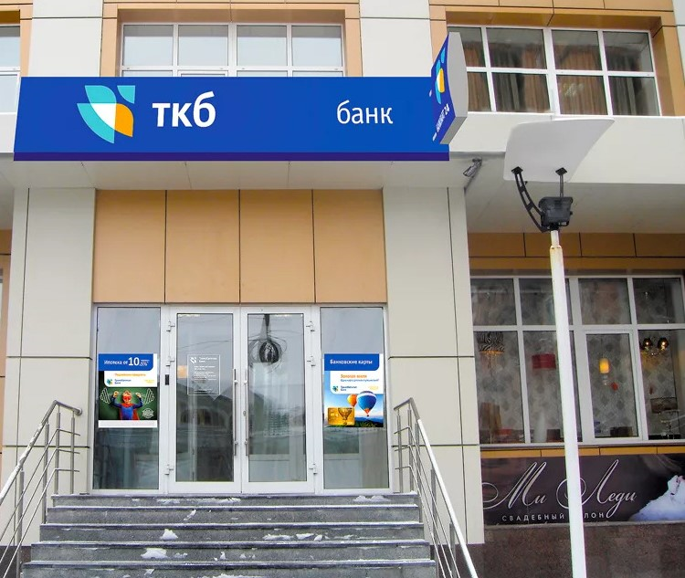

Название учебного заведения
ВКР тему: «Особенности и перспективы кредитования малого и среднего бизнеса на примере
ПАО «Транскапиталбанк»
Выполнил:_______________________________
_________________________________________
Проверил:_______________________________
_________________________________________
2023 год

Slide 2

  Актуальность исследования. Цель и задачи. Объект и предмет
  Цель и задачи
Цель -разработка проекта мероприятий по улучшению системы кредитования малого и среднего бизнеса коммерческого банка.
Актуальность темы. Постоянная циркуляция денег поддерживает здоровье сложного организма любого бизнеса. А внезапная остановка денежного потока может ввести к нежелательным последствиям любой самый перспективный проект. В декабре 2022 года объем выдачи кредитов малому и среднему бизнесу (МСБ) в РФ установил исторический рекорд - 1,36 трлн. руб. Эксперты отмечают заметную роль льготных программ кредитования и полагают, что на фоне снижения активности крупных игроков и развития параллельного импорта финансирование МСБ продолжит расти. Сегодня малый бизнес и средний бизнес имеет возможность получить финансовую поддержку во многих банках.
Задачи:
1
  описать теоретические аспекты кредитования малого и среднего бизнеса коммерческими банками в России;
2
  оценить систему кредитования малого и среднего бизнеса коммерческого банка;
  предложить пути совершенствования кредитования кредитной организации.
3
  Объект и предмет
Но порой предприниматели сталкиваются со сложностью выбора, особенно это касается только начинающих собственное дело. Продажа банковских кредитных продуктов обеспечивает любому финансовому учреждению рост прибыли. Однако, не всегда банки могут предложить более выгодные программы кредитования для малого и среднего бизнеса. Это в свою очередь, снижает долю кредитного портфеля банка, тем самым снижая его конкурентоспособность на занимаемой нише. В вязи с этим, разработка наиболее оптимальных предложений по кредитованию малого и среднего бизнеса является одним из важнейших факторов роста платежеспособности и финансовой устойчивости кредитной организации.
  Объект исследования -коммерческий банк ПАО «Транскапиталбанк».
  Предмет исследования- система кредитования малого и среднего бизнеса коммерческого банка ПАО «Транскапиталбанк».

Slide 3
Теоретические аспекты исследования
Кредитование малого и среднего бизнеса –это процесс выдачи кредитного займа юридическим лицам и индивидуальным предпринимателям. Овердрафт -этот вид краткосрочного кредита лучше всего подходит для закрытия кассовых разрывов. Факторинг-этот вид кредитования позволяет получать деньги сразу после отгрузки товара. Лизинг- данный вид кредита позволяет компании арендовать имущество с последующим выкупом.
Таблица 1- Особенности кредитов для малого и среднего бизнеса
№ п/п | Виды кредитов | Срок кредита | Сумма кредита | Обеспечение
1 | Овердрафт | 6–12 месяцев | Банк устанавливает кредитный лимит в зависимости от оборотов по расчетному счету. Обычно он составляет 30−50% от среднемесячной выручки заемщика. | Залог не требуется
2 | Кредитная линия | От 1 года до 3 лет | На сумму, которую банк готов предоставить под заем, влияет кредитный рейтинг компании, ее общая кредитная нагрузка и обеспечение. | Кредитные линии обычно открывают компаниям, которые уже давно на рынке, хорошо себя зарекомендовали и могут предоставить в залог недвижимость или основные средства.
3 | Разовый кредит | От 1 года до 3 лет | Сумма займа зависит от оборотов компании, кредитного рейтинга и залога или поручительства. | Без залога максимальная сумма обычно составляет до 2 млн. рублей. Под залог недвижимости сумма кредита может быть значительно больше и достигать 150 млн. рублей.
4 | Факторинг | от 2 месяцев и более | Лимит может составлять до 95% от будущей выручки | На сумму кредита влияют условия отсрочки платежа и то, насколько покупатель зарекомендовал себя на рынке. Чем надежнее покупатель и чем меньше срок, тем больший лимит готов предоставить банк.
5 | Лизинг | для автомобилей лизинг обычно оформляют на 5−6 лет, для крупной недвижимости - на 15 лет и больше | Сумма рассчитывается исходя из стоимости имущества | Лизинг обеспечен самим имуществом. Поэтому таким займом могут воспользоваться даже новые компании без кредитной истории.

Slide 4
Анализ рынка кредитования МСП в России
с 2014-2022гг.

Slide 5

Перспективные направления кредитования малого и среднего бизнеса в России
01
Реализация кредитных продуктов через финансовые маркетплейсы.
В декабре 2017 года Банк России инициировал новый проект «Маркетплейс». Основные преимущества маркетплейса - это доступность финансовых услуг в онлайн-режиме и скорость совершения различных операций. Деятельность платформ находится под контролем Банка России.
Кредитование продавцов маркетплейсов. В связи с тем, что маркетплейсы –это перспективное направление, банки и иные финансовые организации стали разрабатывать программы кредитования для продавцов маркетплесов. Сейчас практически каждый крупный электронный маркетплейс, занимающийся реализацией товаров и услуг, уже выстроил партнерскую сеть с кредитными организациями.
02
Искусственный интеллект в системе кредитования. Кредитование бизнеса - это ключевой продукт, который банк, предлагает корпоративным клиентам. Искусственный интеллект помогает делать процесс более эффективным и быстрым. ИИ умеет самостоятельно принимать решения, собирать необходимую информацию и проводить расчеты, - так называемый end-to-end процесс, который реализуется полностью онлайн, без участия человека. Также ИИ способен взвесить, сравнить, построить финансовый прогноз, сделать вывод и на основе этого анализа принять решение о кредитовании.
03
04
Кредитный скоринг. Скоринг возник от английского термина «score», что в переводе на русский язык означает «счет». Кредитный скоринг - это система оценки потенциальных и действующих клиентов, в основу которой вкладываются статистические данные. Путем сопоставления статистических данных компания принимает то или иное решение. Задачи скоринговой модели сводятся к одному - оценить уровень рисков кредитора на каждой стадии действия кредитного договора.
05
Льготные программы кредитования малого и среднего бизнеса. Минэкономразвития предложило новую программу льготных кредитов для бизнеса. Малый и средний бизнес, по задумке ведомства, смогут получить займы на инвестиционные цели под 3-4,5%. Льготный период по ним составит до пяти лет.

Slide 6
Общая характеристика коммерческого банка
ПАО «Транскапиталбанк»
Банк ТКБ – входит в банковскую группу ТКБ – универсальный банк. Представлен в ключевых регионах РФ, по размеру активов стабильно входит в 30 крупнейших российских банков. Участник системы обязательного страхования вкладов. Банковская группа ТКБ – официальный спонсор футбольного клуба «Локомотив». В настоящее время в ПАО «Транскапиталбанк» это: 70 отделений по всей России, 28 регионов обслуживания, 1890 платежных терминалов, 2008 точек торгового эквайринга, 875000+ клиентов (физических и юридических лиц).
№ п/п | Основные направления | Характеристика
1 | Обслуживание корпоративного бизнеса | Кредиты 46,7 млрд.руб. (28,0%)
2 | Обслуживание предприятий МСБ | Кредиты: 65,6 млрд. руб. (39%) 28 733 корпоративных клиентов и клиентов МСБ
3 | Розничное обслуживание | Кредиты: 60 млрд. руб. (33%) 674835 клиентов физических лиц
  Ценности:
  Безопасность – превыше всего
  Комфорт обслуживания
  Инновационность продуктов и услуг
  Долгосрочные отношения

Slide 7
Анализ финансовых показателей деятельности коммерческого банка ПАО «Транскапиталбанк» с 2020-2022гг.

Slide 8


Оценка системы кредитования малого и среднего бизнеса ПАО «Транскапиталбанк»
  Таблица 1- Виды кредитов для малого и среднего бизнеса
  Таблица 2- Виды лизинга
№ п/п | Виды кредитования | Процентная ставка, % | Срок | Сумма, руб.
1 | Кредит удобный (под залог недвижимости) | от12,35% | От 10 до 25лет | От 500 000
2 | Кредитование малого бизнеса | от 10,25% | До 5 лет | От 5000000
3 | Рефинансирование кредитов для бизнеса | от 10,25% | До 5 лет | От 5000000
4 | Лизинг | от 7,0% | До 60 мес. | н/д
5 | Овердрафт | от 11,0% | До 12 мес. | н/д
6 | Факторинг | 0,5% | н/д | н/д
7 | Энергосберегающие кредиты | н/д | н/д | н/д
№ п/п | Виды лизинга | Виды оборудования
1 | Лизинг оборудования | станки, технологические линии и пр.
2 | Лизинг подвижного состава | цистерны, платформы и пр.
3 | Лизинг недвижимости | коммерческая недвижимость
4 | Лизинг автотранспорта | легковой, грузовой, коммерческий и пр.
5 | Лизинг строительной техники | погрузчики, экскаваторы, краны и пр.
6 | Лизинг специальной техники | карьерная, проходческая и пр.
  Таблица 3- Спектр кредитных продуктов, реализуемых со страховым покрытием ЭКСАР
№ п/п | Виды | Кредитные продукты
1 | ПРЕДЭКСПОРТНОЕ ФИНАНСИРОВАНИЕ | Кредит поставщику под залог экспортной выручки, застрахованной в ЭКСАР
 |  | Кредит на пополнение оборотных средств для экспортеров, застрахованный в ЭКСАР
2 | ПОСТЭКСПОРТНОЕ ФИНАНСИРОВАНИЕ | Подтверждение аккредитива банка покупателя, застрахованного в ЭКСАР, с предоставлением финансирования
 |  | Предоставление кредита покупателю/банку покупателя, застрахованного в ЭКСАР, для оплаты по экспортному контракту

Slide 9
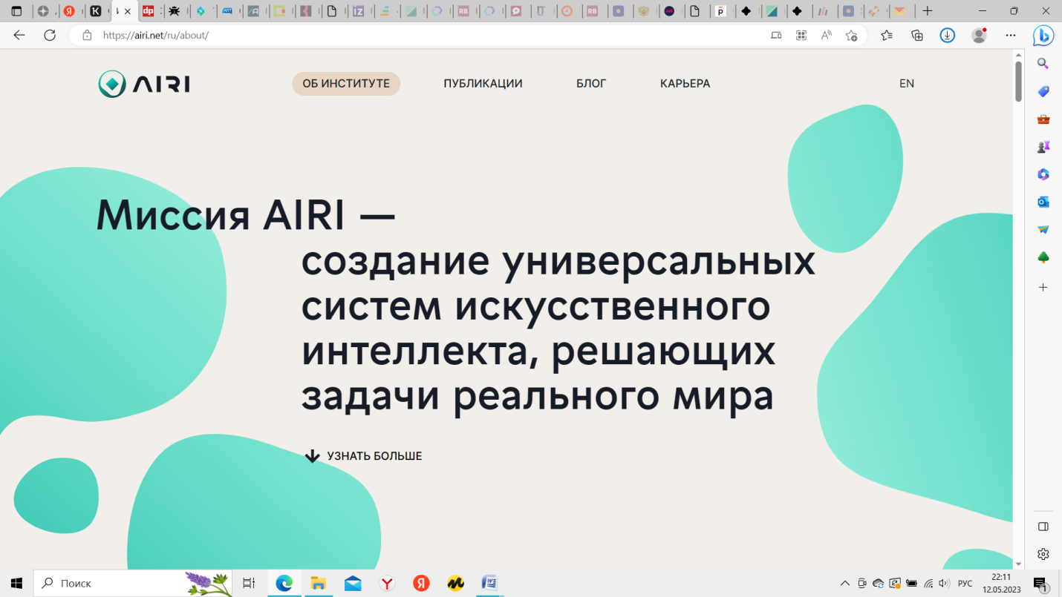
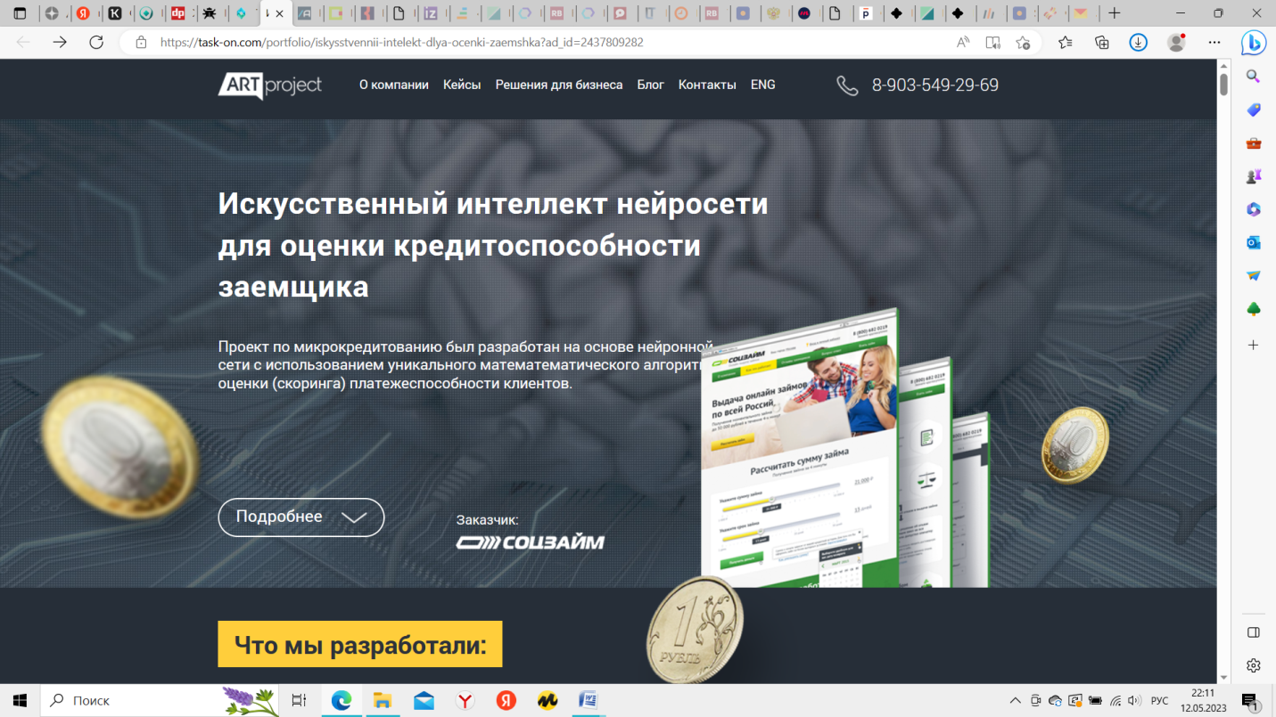
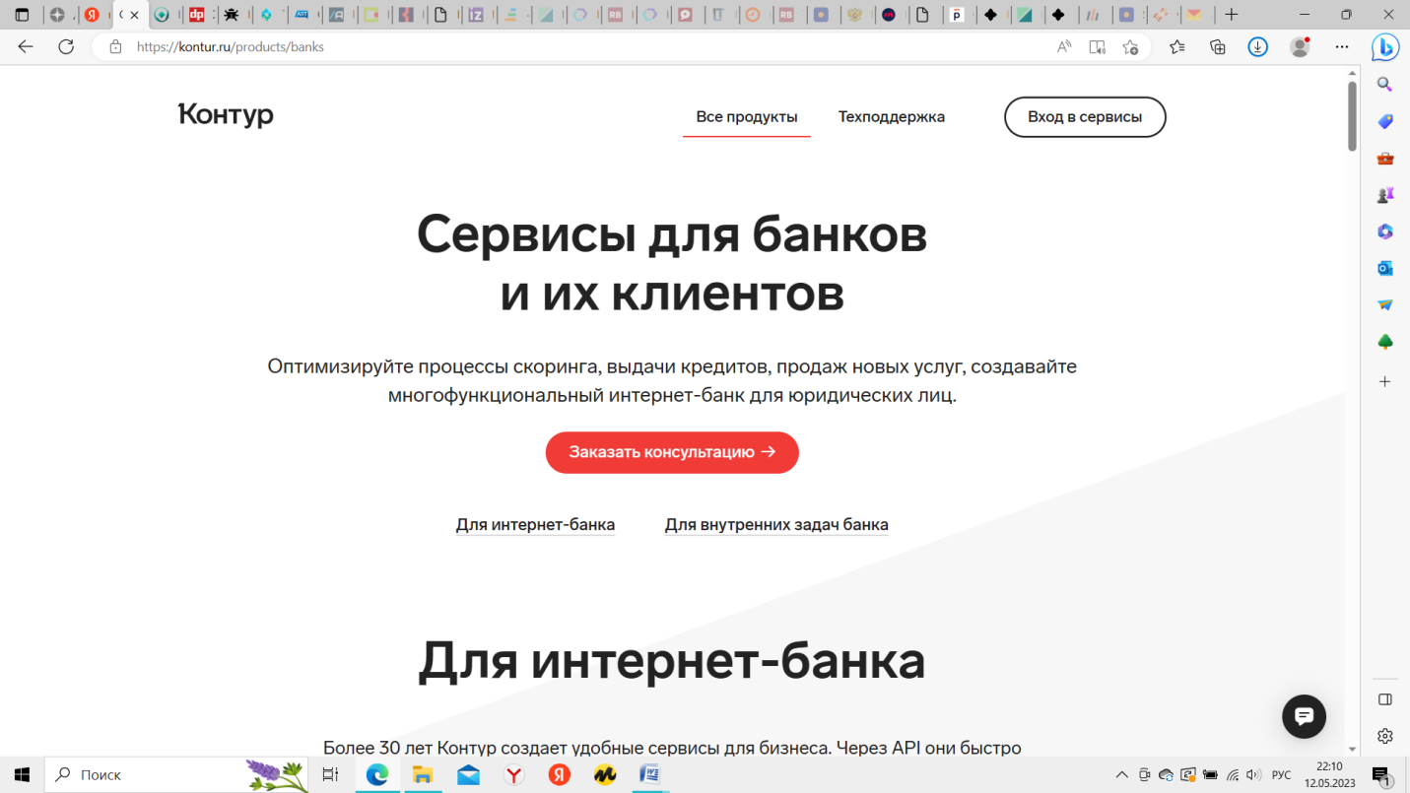
Пути совершенствования системы кредитования малого и среднего бизнеса в ПАО «Транскапиталбанк»
№ п/п | Мероприятия | Описание | Особенности
1 | Совершенствование ассортиментной политики | Увеличение кредитных продуктов путем осуществления кредитования продавцов на торговых маркетплейсах | Предлагать кредиты селлерам на наиболее известных маркетплейсах: Озон, Валберизз. Ставка кредита 1,5% в месяц. Условия: для ИП или ООО, компания уже должна продавать свои товары на площадке не менее трех месяцев. Выручка от 300 млн. руб. в год. Сумма кредита до 10 млн. руб.
2 | Улучшение стратегии продвижения кредитных продуктов | Размещение информации о кредитовании на известных финансовых маркетплейсах | Наиболее популярными финансовыми маркетплейсами для малого и среднего бизнеса являются: FinUp [https://fiinup.ru/], Развивай.рф. [https://развивай.рф]
3 | Внедрение искусственного интеллекта в процесс кредитования (кредитный скоринг) | Разработка нейронных сетей для кредитного скоринга и внедрение в работу банка | Разработкой нейросетей и искусственного интеллекта для банков занимаются множество компаний, наиболее популярные из них: Центр искусственного интеллекта СКБ «Контур», Институт искусственного интеллекта AIRI, ООО «Арт Проект»

Slide 10
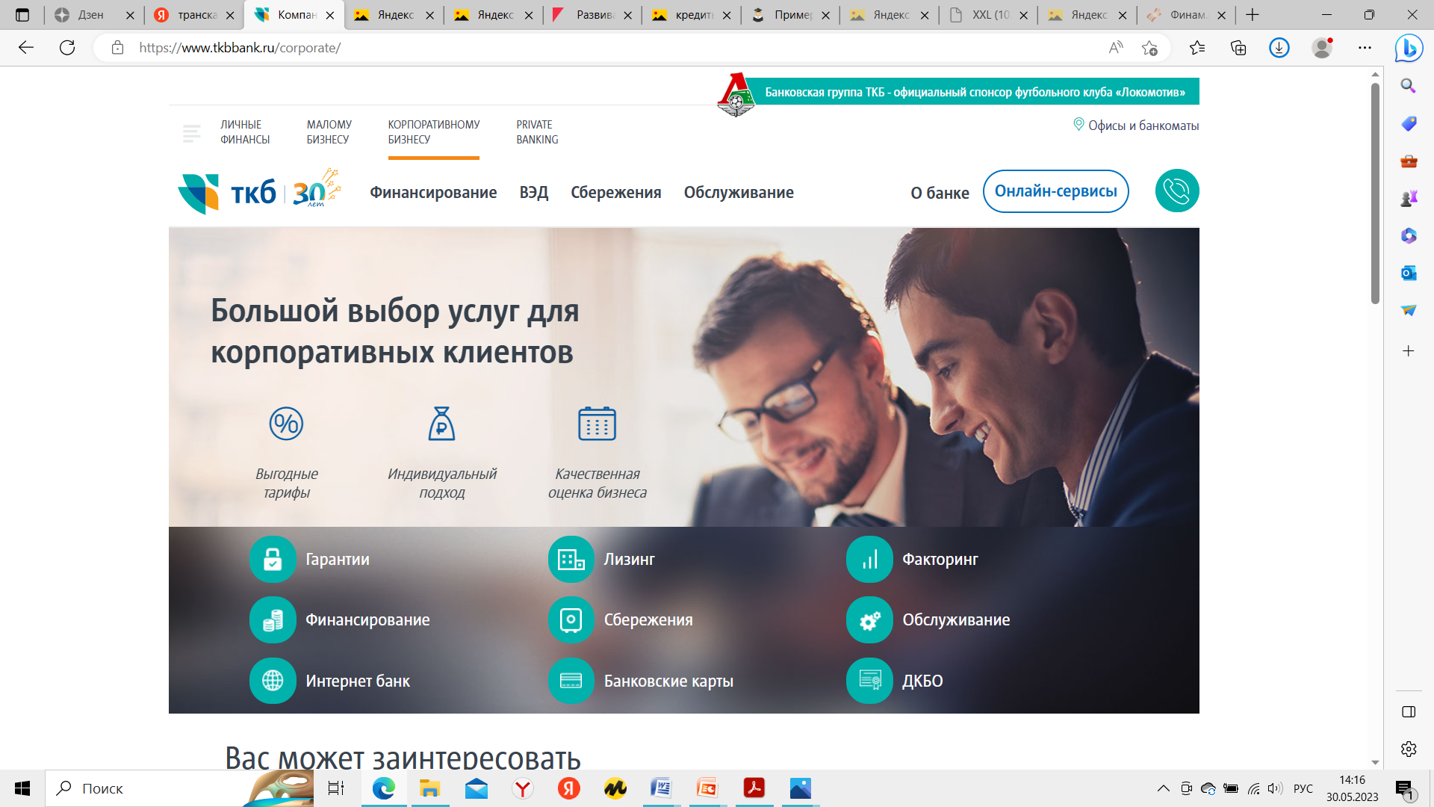
Вывод
Предложенные мероприятия положительно повлияют на привлечение потенциальных клиентов, увеличат географический охват, позволят ПАО «Транскапиталбанк» обеспечить поступление доходов от кредитования малого и среднего бизнеса, тем самым увеличат прибыльность и доходность коммерческой организации.

Slide 11
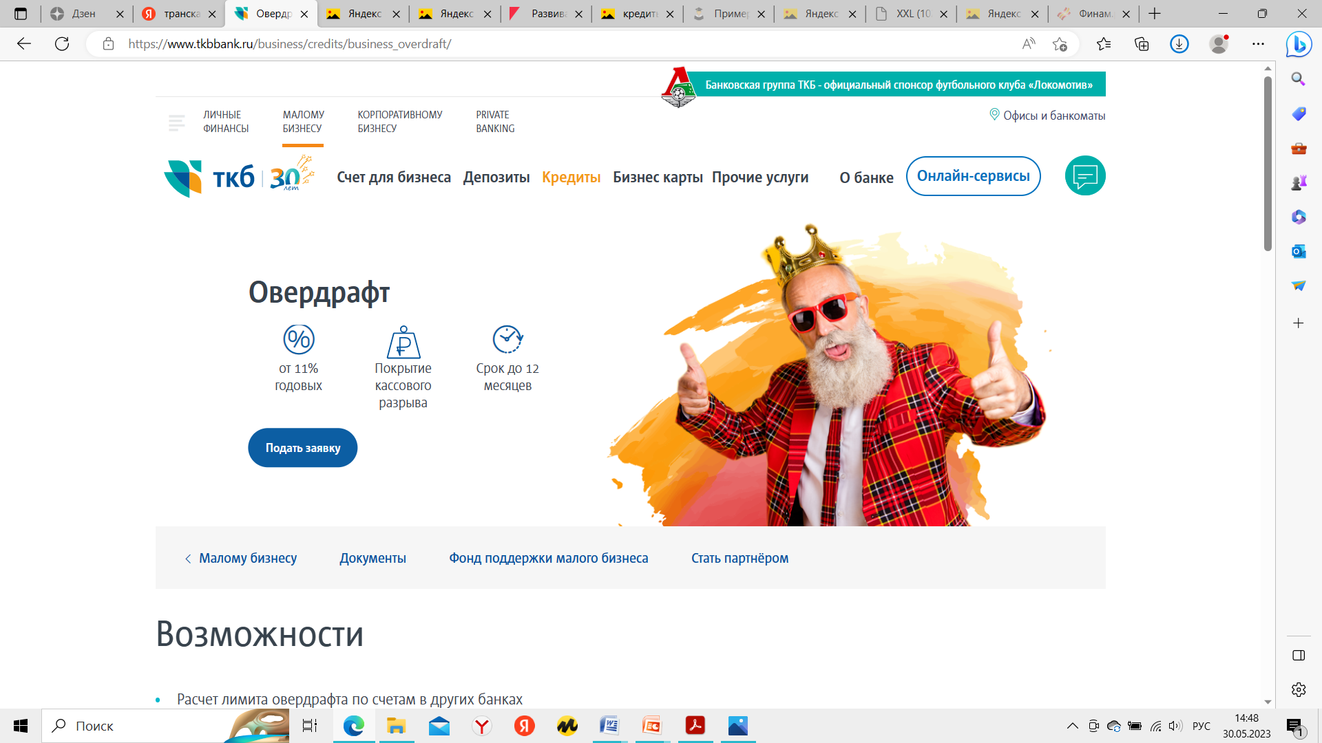
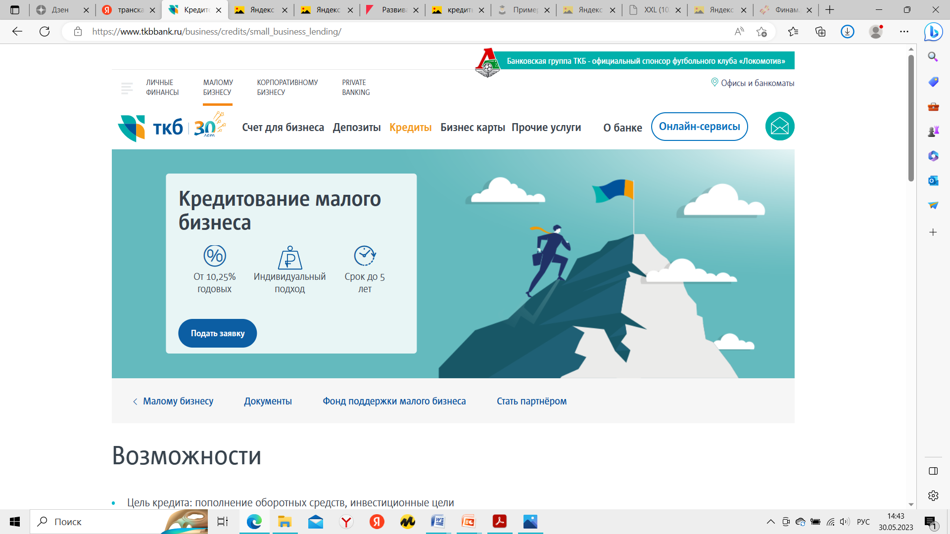
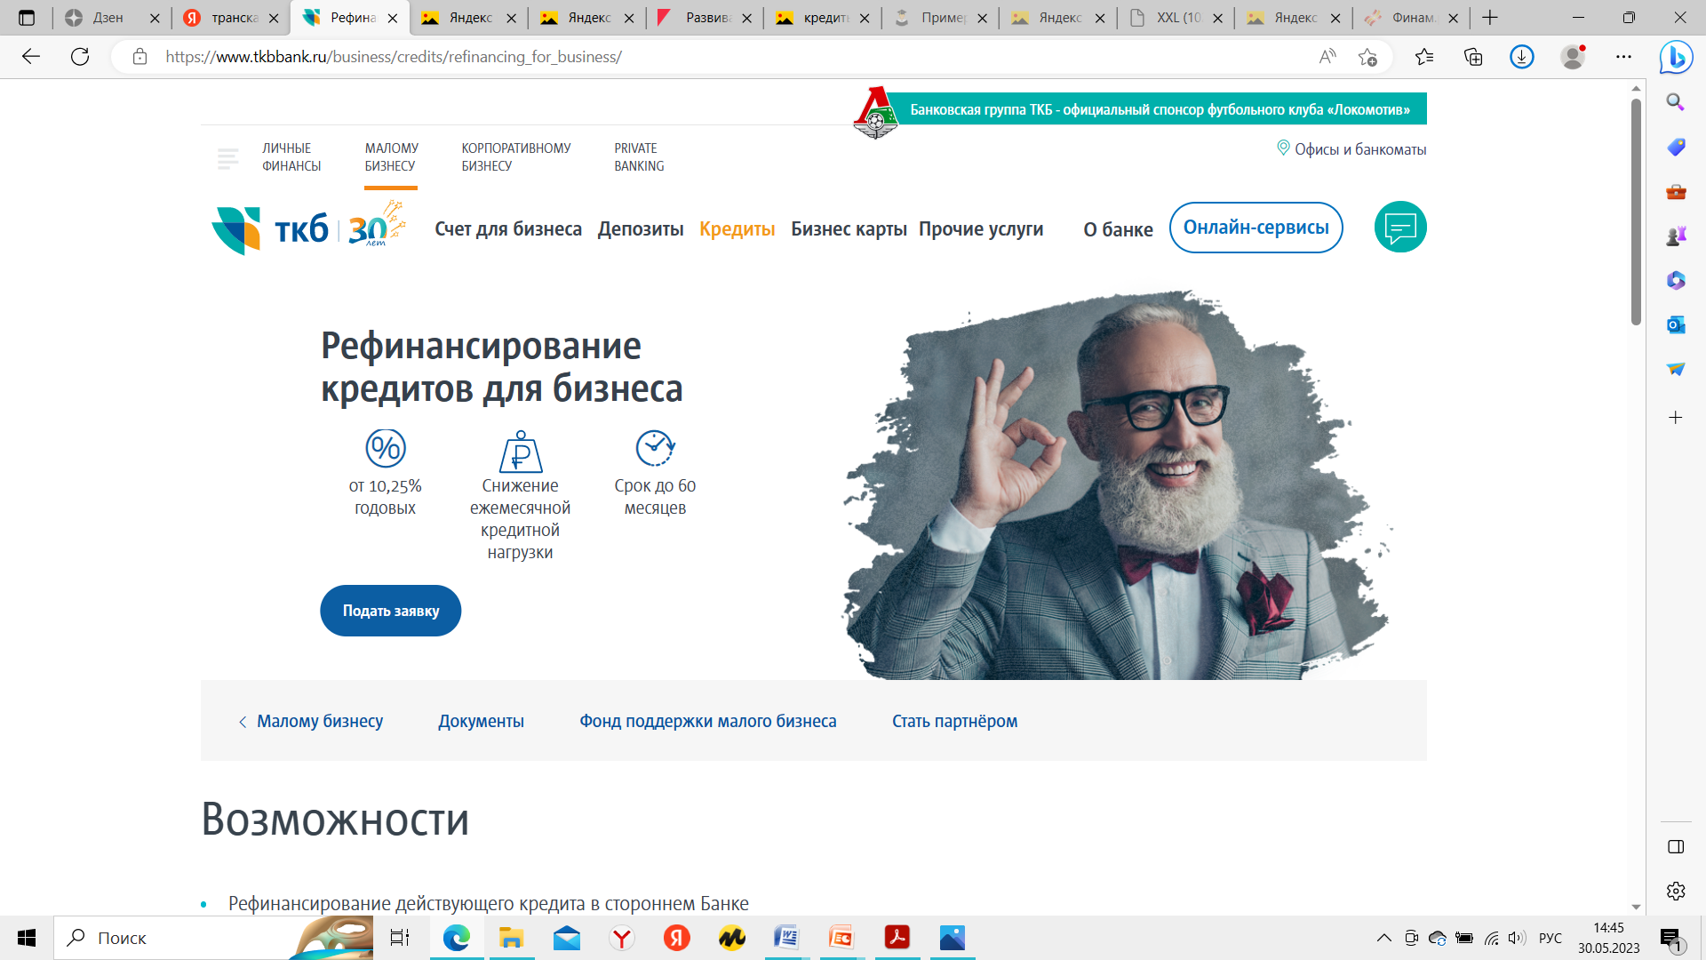
Спасибо за внимание!

Slide 12
Название учебного заведения
ВКР тему: «Особенности и перспективы кредитования малого и среднего бизнеса на примере
ПАО «Транскапиталбанк»
Выполнил:_______________________________
_________________________________________
Проверил:_______________________________
_________________________________________
2023 год

